Slide 1


Slide 2

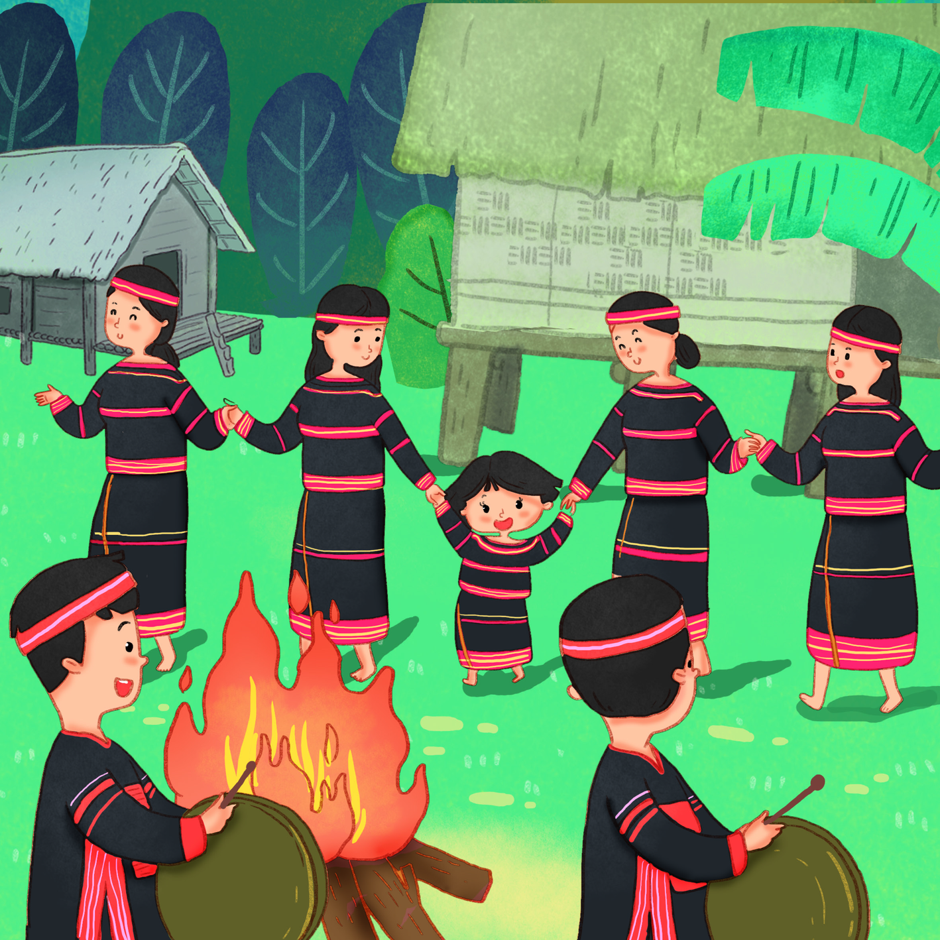




Slide 3


Slide 4

Hoạt động 4: Tìm hiểu về dân tộc

Slide 5



      Nước ta có
      bao nhiêu dân tộc?
A. 54 dân tộc
B. 64 dân tộc
C. 63 dân tộc

Slide 6
      Việt Nam có 54 dân tộc cùng sinh sống, trong đó, dân tộc Kinh có số dân đông nhất.

Slide 7



Slide 8

HS quyết định đội được kể tên trước bằng cách tung đồng xu mặt sấp ngửa.
HS 4 đội chơi nhận số thứ tự của mình.
HS của đội đầu tiên kể tên một dân tộc ở Việt Nam. HS số 1 của các đội lần lượt kể tên một dân tộc ở Việt Nam không trùng lặp. HS nối tiếp chơi cho đến hết.
HS nói đúng được cộng 10 điểm. HS của đội nào nêu trùng tên sẽ trừ 10 điểm.
Đội nào có số điểm cao nhất sẽ chiến thắng.

Slide 9

Theo kết quả Tổng điều tra dân số và nhà ở năm 2019 của Việt Nam, 10 dân tộc có số dân đông nhất ở nước ta lần lượt là Kinh, Tày, Thái, Hoa, Khơ-me (Khmer), Mường, Nùng, Mông, Dao, Gia Rai.

Slide 10
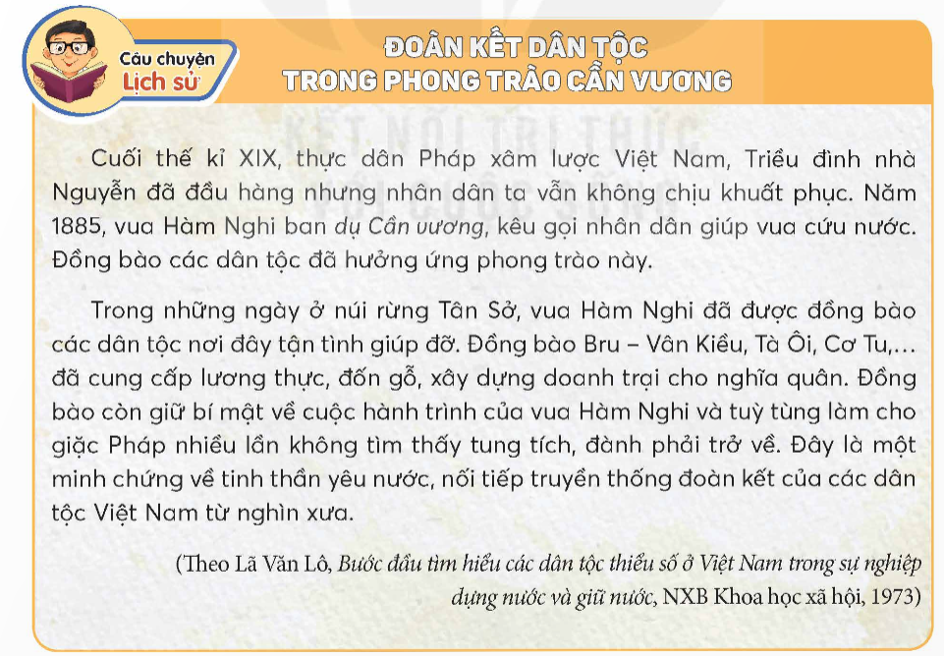
Đọc câu chuyện Đoàn kết dân tộc trong phong trào Cần Vương và Tình cảm yêu thương của đồng bào dân tộc ở tân trào đối với Bác Hồ.

Slide 11
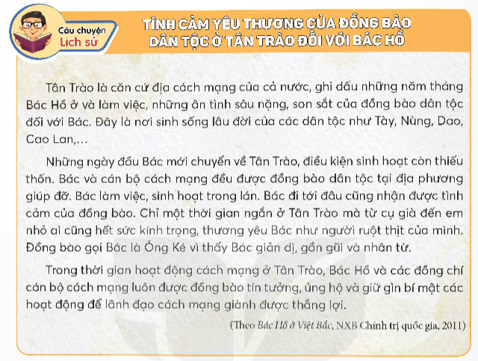

Slide 12
Kết hợp với tranh ảnh, tư liệu sưu tầm được, kể với bạn trong nhóm câu chuyện thể hiện tình đoàn kết của cộng đồng các dân tộc Việt Nam.

Slide 13
      Kể chuyện trước lớp

Slide 14

Các dân tộc Việt Nam có truyền thống yêu nước, đoàn kết trong quá trình bảo vệ, xây dựng và phát triển đất nước.

Slide 15


